Slide 1
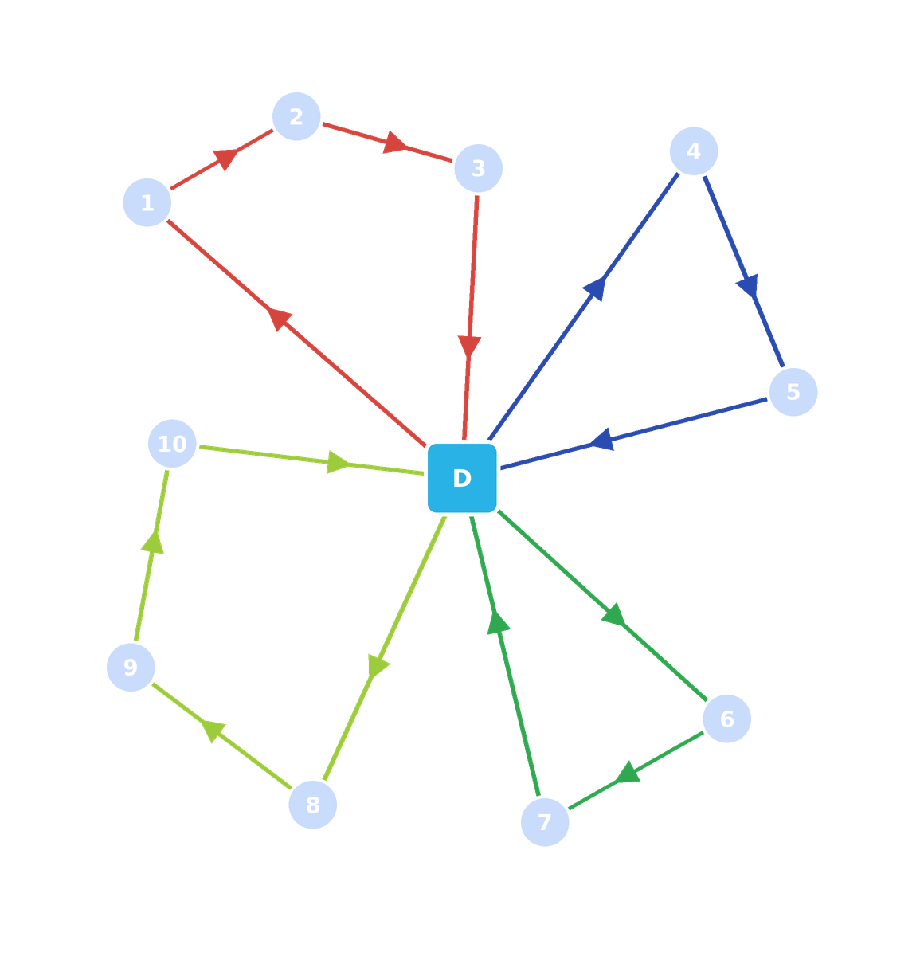
Ruteo de vehículos
Modelos matemáticos de las variantes del VRP y algoritmos heurísticos y metaheurísticos
Juan Sebastián Salas Lugo
Distribución y Transporte · UTB
Profesor: Jaime Acevedo Chedid
Notes:
Presentación de la tarea de investigación del capítulo 4: (A) repaso de lo visto, (B) modelos matemáticos de las demás variantes con ejemplos de aplicación, (C) heurísticas y metaheurísticas, y (D) ejemplos resueltos con una herramienta propia de optimización.

Slide 2
AGENDA
Qué vamos a ver
A
B
C
D
Lo visto en clase
Otros modelos matemáticos
Heurísticas y metaheurísticas
Ejemplos resueltos
TSP, mTSP, CVRP y VRPTW.
Variantes con su modelo y un caso real.
Cómo se resuelven en la práctica, con un ejemplo paso a paso.
Casos de Cali con optimización exacta.
Distribución y Transporte · UTB
2
Notes:
Cuatro bloques. La tarea pide los modelos matemáticos de los demás modelos (B) y los modelos heurísticos y metaheurísticos (C). Agregamos un bloque de ejemplos resueltos para ver los modelos funcionando.

Slide 3
POR QUÉ IMPORTA EL VRP
El transporte es la palanca económica de la cadena
6–7 %
40–60 %
8 %
del precio final de los productos corresponde a costos de transporte
de los costos logísticos totales los generan las decisiones de transporte
del PIB de Estados Unidos (2021) está anclado a la logística
El VRP no es solo un desafío matemático: es la principal palanca económica para reducir el costo de los bienes.
Distribución y Transporte · UTB
3
Notes:
Cifras tomadas de las diapositivas del capítulo 4. Sirven para justificar por qué se estudian tantas variantes del problema.

Slide 4
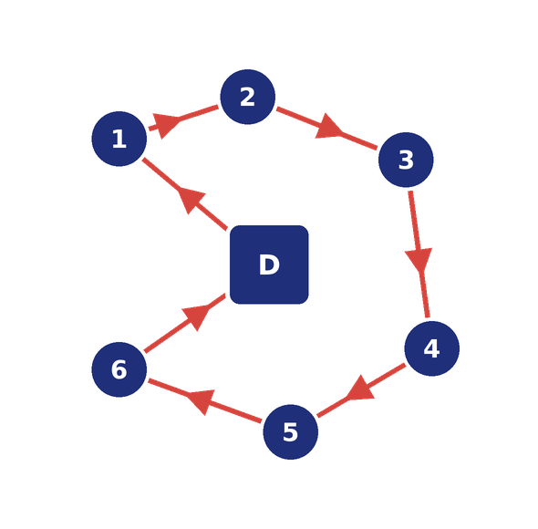
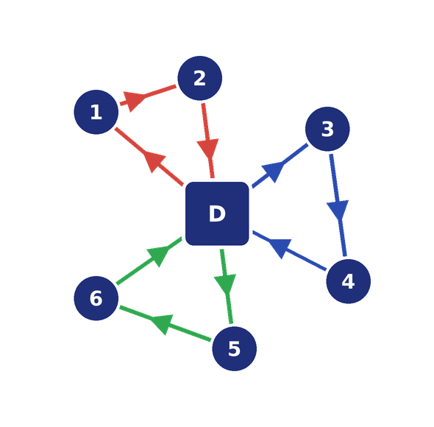
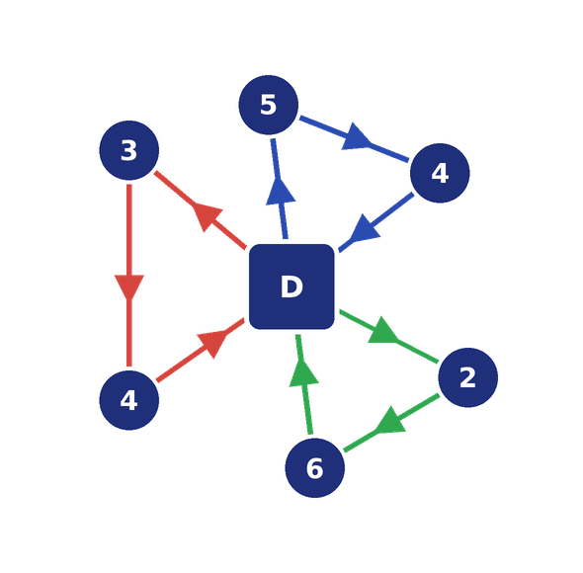
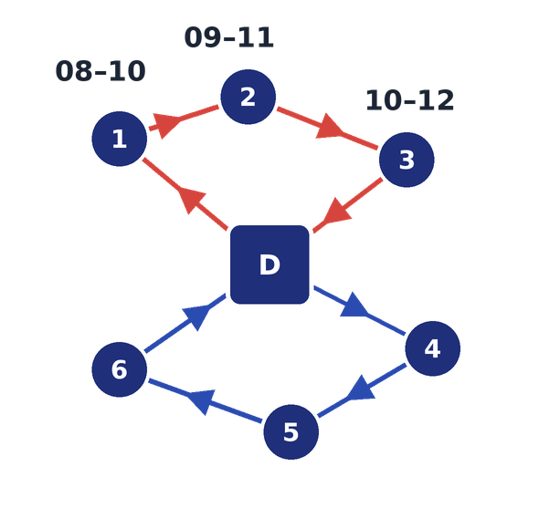
A · LO VISTO EN CLASE
Repaso: de TSP a VRPTW
TSP
mTSP
CVRP
VRPTW
Un viajante, n clientes
m viajantes desde un depósito
Flota con capacidad y demanda
Ventana de tiempo [aᵢ, bᵢ]
Entrar y salir una vez · MTZ
Σx₀ⱼ = m · Σxⱼ₀ = m · MTZ con p
Σ dⱼ xⱼᵢₖ ≤ K₀ₖ
sᵢₖ + servᵢ + tᵢⱼ − sⱼₖ + M xᵢⱼₖ ≤ M
Distribución y Transporte · UTB
4
Notes:
Un resumen visual: TSP una ruta; mTSP varias rutas desde el depósito; CVRP agrega la demanda (números en los nodos) y la capacidad del vehículo; VRPTW agrega la ventana de tiempo de cada cliente.

Slide 5
B · MODELOS MATEMÁTICOS
Notación común para las variantes
N = {1,…,n} clientes
N₀ = N ∪ {0} clientes y depósito
K vehículos k = 1,…,K
cᵢⱼ costo (distancia) de i a j
tᵢⱼ tiempo de viaje de i a j
dⱼ demanda del cliente j
Qₖ capacidad del vehículo k
xᵢⱼₖ ∈ {0,1} k va de i a j
Núcleo de casi todos los modelos
Objetivo: Z = Σₖ Σᵢ Σⱼ cᵢⱼ xᵢⱼₖ
Cada cliente se atiende una vez
El vehículo que entra es el que sale
Cada vehículo sale del depósito a lo más una vez
Eliminación de sub-tours
Distribución y Transporte · UTB
5
Notes:
Con esta notación se escriben todas las variantes: cada una agrega o cambia una o dos restricciones.

Slide 6
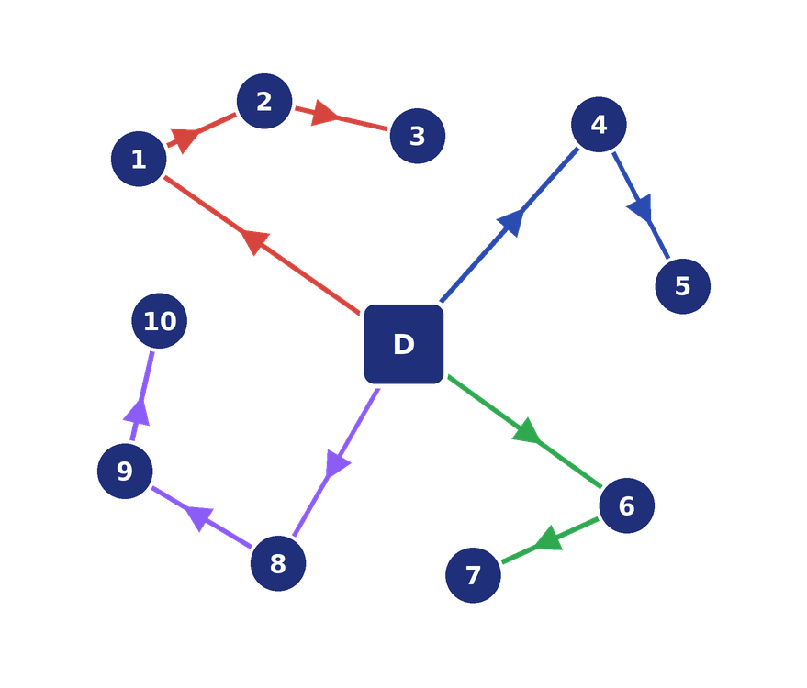

B · MODELOS MATEMÁTICOS
OVRP: ruteo abierto (sin retorno al depósito)
Cómo se ve
Min Z = Σₖ Σᵢ Σⱼ cᵢⱼ xᵢⱼₖ (sin arcos al depósito)
(1) Σₖ Σᵢ xᵢⱼₖ = 1 ∀ j ∈ N
(2) Σₗ xⱼₗₖ ≤ Σᵢ xᵢⱼₖ ∀ j, k (puede terminar en j)
(3) Σⱼ x₀ⱼₖ ≤ 1 ∀ k
(4) Σⱼ dⱼ Σᵢ xᵢⱼₖ ≤ Qₖ ∀ k
(5) uᵢ − uⱼ + n xᵢⱼₖ ≤ n − 1 sub-tours (MTZ)
Qué cambia: El vehículo termina en su último cliente: el flujo (4) del CVRP pasa a desigualdad.
Aplicación real · transportistas externos y rutas escolares
Repartidores subcontratados que no vuelven a bodega; buses escolares que terminan en el colegio o recogen personal que termina en su casa.
Distribución y Transporte · UTB
6
Notes:
Rutas abiertas: las flechas no regresan al depósito. En nuestra herramienta es la opción “Abierto”. Aplicaciones: flota subcontratada, rutas de personal y escolares.

Slide 7
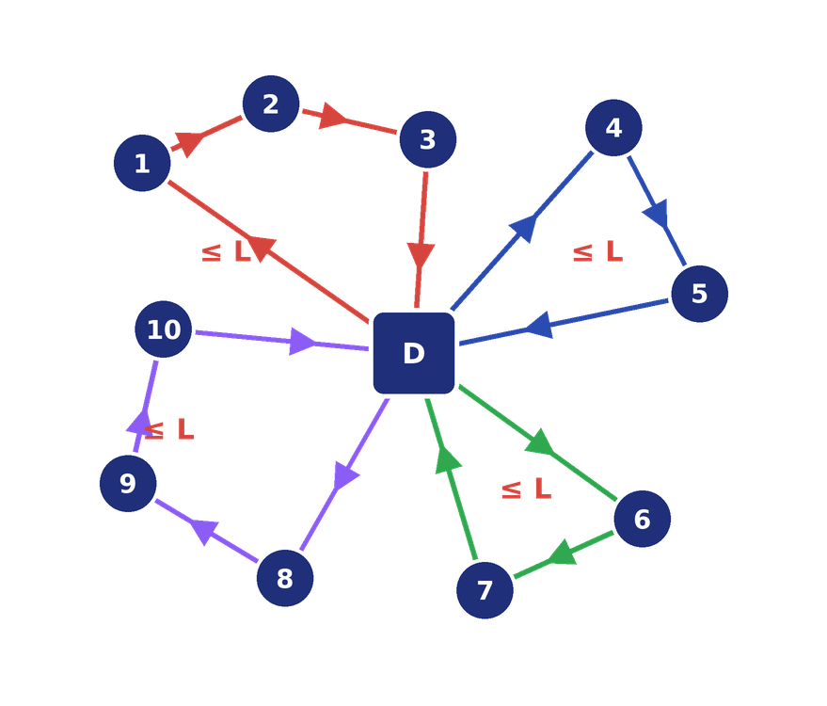
B · MODELOS MATEMÁTICOS
DCVRP: capacidad y distancia máxima por ruta
Cómo se ve
Min Z = Σₖ Σᵢ Σⱼ cᵢⱼ xᵢⱼₖ
Modelo CVRP + límite de distancia por vehículo:
(7) Σᵢ Σⱼ cᵢⱼ xᵢⱼₖ ≤ L ∀ k ∈ K
L = kilómetros (o horas) máximos por ruta
Qué cambia: Cada ruta tiene un tope de kilómetros o de jornada.
Aplicación real · última milla con jornada máxima
Mensajería urbana: ningún conductor supera 8 horas ni 120 km, para reducir fatiga, accidentes y consumo de combustible.
Distribución y Transporte · UTB
7
Notes:
La restricción (7) suma el costo de los arcos de cada ruta y lo limita a L. Se usa para respetar jornadas laborales y reducir riesgos.

Slide 8
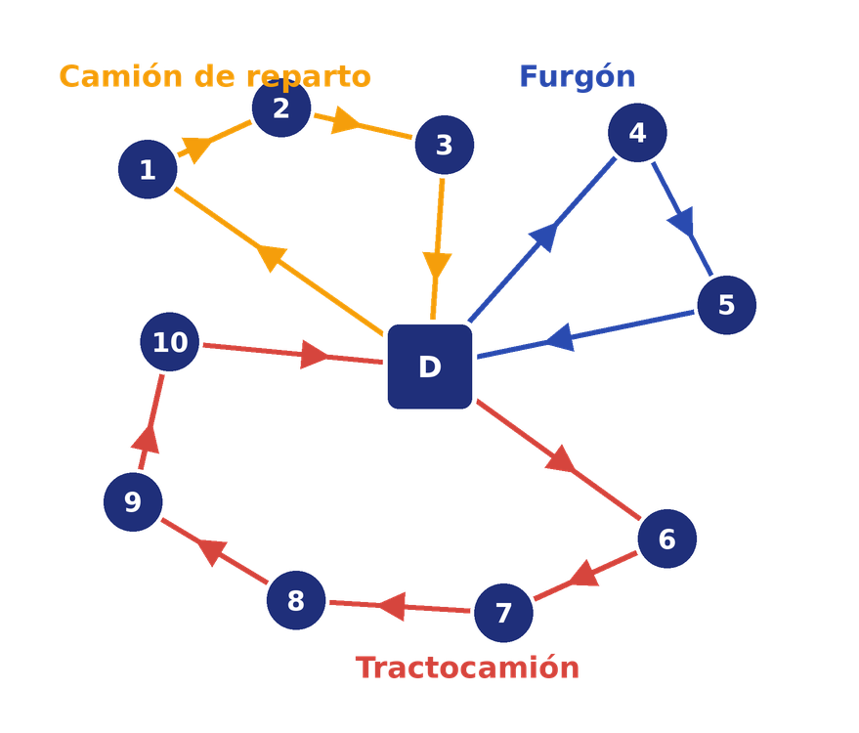
B · MODELOS MATEMÁTICOS
HFVRP: flota heterogénea
Cómo se ve
Tipo t: capacidad Qₜ, costo fijo fₜ, costo por km αₜ, disponibles Rₜ
Min Z = Σₜ Σₖ∈Kₜ [ fₜ Σⱼ x₀ⱼₖ + αₜ Σᵢ Σⱼ cᵢⱼ xᵢⱼₖ ]
(6′) Σⱼ dⱼ Σᵢ xᵢⱼₖ ≤ Qₜ ∀ k ∈ Kₜ
(8) |Kₜ| ≤ Rₜ ∀ t
Qué cambia: Cada tipo de vehículo tiene su capacidad y su costo; el modelo decide cuántos usar.
Aplicación real · logística urbana con flota mixta
Un distribuidor usa camiones de reparto en barrios y un tractocamión para pedidos grandes; el modelo reparte la carga según costo fijo y costo por km.
Distribución y Transporte · UTB
8
Notes:
Flota heterogénea. En nuestra herramienta se define la flota con camión de reparto y tractocamión: cantidad, capacidad, costo por km y velocidad.

Slide 9
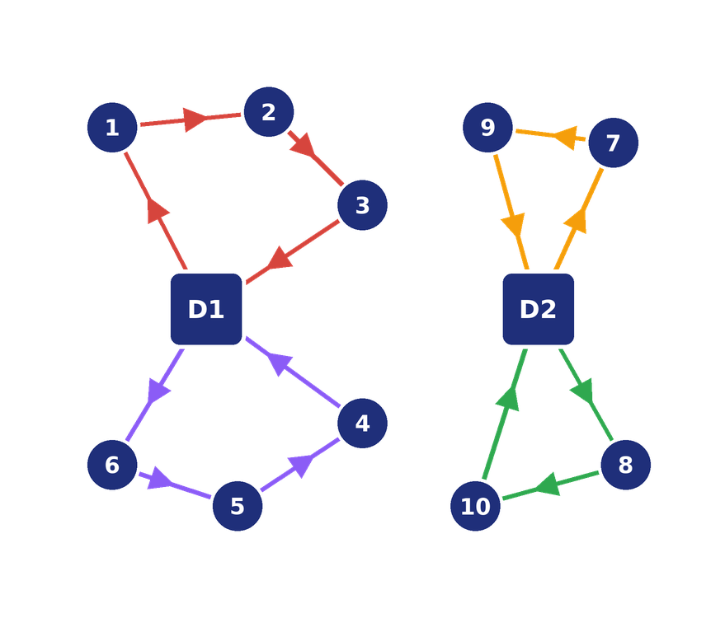
B · MODELOS MATEMÁTICOS
MDVRP: múltiples depósitos
Cómo se ve
D = depósitos; Kd = vehículos del depósito d
Min Z = Σd Σₖ∈Kd Σᵢ Σⱼ cᵢⱼ xᵢⱼₖ
(1) Σₖ Σᵢ xᵢⱼₖ = 1 ∀ j ∈ N
(2) Σⱼ x(d,j,k) ≤ 1 ∀ d, k ∈ Kd sale de d
(3) Σⱼ x(d,j,k) = Σᵢ x(i,d,k) regresa a d
(4) Σⱼ dⱼ Σᵢ xᵢⱼₖ ≤ Q ∀ k ∈ Kd
Qué cambia: Cada ruta empieza y termina en el mismo depósito; hay que asignar clientes a depósitos.
Aplicación real · cadenas con varios centros de distribución
Una cadena de supermercados atiende sus tiendas desde dos bodegas regionales; cada tienda se asigna a la bodega que reduce el costo total.
Distribución y Transporte · UTB
9
Notes:
Con dos depósitos aparece la decisión de a cuál asignar cada cliente. La variante abierta se llama MDOVRP.

Slide 10
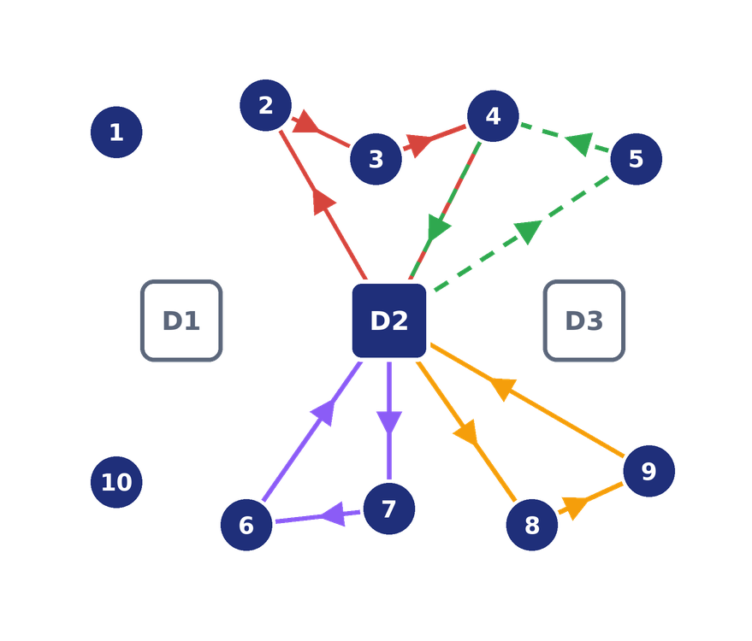
B · MODELOS MATEMÁTICOS
LRP: localización y ruteo a la vez
Cómo se ve
yd ∈ {0,1}: abrir d; fd costo fijo; Wd capacidad
Min Z = Σd fd yd + Σₖ Σᵢ Σⱼ cᵢⱼ xᵢⱼₖ
(1) Σⱼ x(d,j,k) ≤ yd ∀ d, k solo si está abierto
(2) Σⱼ dⱼ zⱼd ≤ Wd yd ∀ d capacidad
(3) Σd zⱼd = 1 ∀ j un depósito por cliente
+ restricciones de ruteo (CVRP)
Qué cambia: Además de rutear, se decide qué depósitos abrir (cuadros llenos = abiertos).
Aplicación real · dónde ubicar el centro de distribución
Una cadena de tiendas (ARA, Cali) decide dónde poner su centro de distribución para que las rutas de los supervisores sean lo más cortas posibles.
Distribución y Transporte · UTB
10
Notes:
Ruteo-localización: las dos decisiones se toman juntas. En la herramienta, el centro de distribución se puede mover y se puede pedir la ubicación óptima.

Slide 11
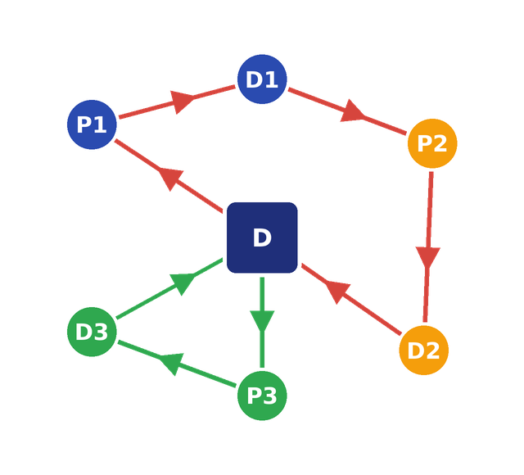
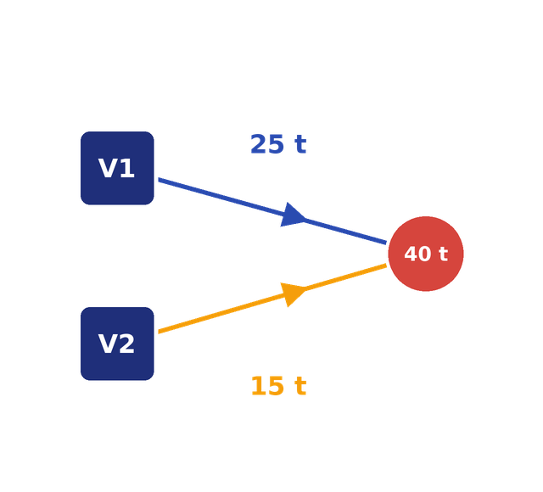
B · MODELOS MATEMÁTICOS
Recogidas y entregas, y entrega dividida
VRPPD · recogida y entrega
SDVRP · entrega dividida
Σⱼ xᵢⱼₖ = Σⱼ x(n+i,j,k)
sᵢₖ + servᵢ + tᵢ,n+i ≤ s(n+i,k)
Lⱼₖ ≥ Lᵢₖ + qⱼ − M(1 − xᵢⱼₖ)
0 ≤ Lᵢₖ ≤ Qₖ
yᵢₖ ≥ 0 cantidad entregada
Σₖ yᵢₖ = dᵢ
yᵢₖ ≤ dᵢ Σⱼ xᵢⱼₖ
Σᵢ yᵢₖ ≤ Qₖ
P = recoger, D = entregar. Mismo vehículo y la recogida antes de la entrega.
Un cliente con más demanda que un vehículo se atiende entre varios.
Aplicación: mensajería, taxis compartidos, traslado de pacientes.
Aplicación: carga a granel, cemento o grano, cuando un pedido supera un camión.
Distribución y Transporte · UTB
11
Notes:
VRPPD agrega variables de carga acumulada y precedencia en el tiempo. SDVRP relaja que cada cliente tenga un solo vehículo con una variable continua de cantidad entregada.

Slide 12
B · MODELOS MATEMÁTICOS
Otras variantes: qué cambia y dónde se usan
Variante | Qué cambia en el modelo | Aplicación
TDVRP · tráfico | tᵢⱼ(s) depende de la hora de salida (lineal por tramos, FIFO) | Reparto urbano en hora pico
2E-VRP · dos niveles | Depósito → satélites → clientes; flujo entre niveles | Centro de consolidación urbano
VRPPC · flota propia y tercerizada | zⱼ = 1 si se subcontrata el cliente j, con costo gⱼ | Picos de demanda en temporada
COMVRP · abiertas y cerradas | Cada vehículo elige si regresa; cᵢ₀ = 0 si es abierta | Flota mixta propia y contratada
SVRP · estocástico | P(Σ dⱼ ≤ Qₖ) ≥ 1 − α, o modelo de recurso | Recolección de residuos
VRPD · con drones | Lanzamiento y recogida en el camión; autonomía y sincronía | Zonas rurales o de difícil acceso
Distribución y Transporte · UTB
12
Notes:
Resumen de las variantes restantes de la taxonomía vista en clase: la modificación principal del modelo y un ejemplo de uso.

Slide 13
B · MODELOS MATEMÁTICOS
Resumen: variantes del VRP en una página
Variante | Qué se agrega | Restricción / variable clave
CVRP | Capacidad del vehículo | Σ dⱼ xᵢⱼₖ ≤ Qₖ
DCVRP | Distancia máxima por ruta | Σ cᵢⱼ xᵢⱼₖ ≤ L
VRPTW | Ventanas de tiempo | aᵢ ≤ tᵢ ≤ bᵢ, tⱼ ≥ tᵢ + sᵢ + tᵢⱼ − M(1−xᵢⱼ)
OVRP | Rutas abiertas | Sin arcos de regreso al depósito
HFVRP | Flota mixta | Qₜ, fₜ, αₜ por tipo de vehículo
MDVRP | Varios depósitos | Cada ruta sale y vuelve al mismo depósito
LRP | Localizar y rutear | yd ∈ {0,1} abrir depósito d
VRPPD | Recoger y entregar | Precedencia y carga acumulada
Distribución y Transporte · UTB
13
Notes:
Diapositiva de repaso: sirve para recordar de un vistazo qué agrega cada variante al modelo base de TSP.

Slide 14
C
Heurísticas y metaheurísticas
¿Cómo se resuelven los VRP cuando son demasiado grandes para el método exacto?

Slide 15
C · MÉTODOS DE RESOLUCIÓN
¿Por qué no basta con el modelo exacto?
El VRP es NP-difícil
Heurísticas simples
1960–70
Generaliza al TSP: el número de rutas crece factorialmente
Los métodos exactos resuelven decenas o pocos cientos de clientes
En la práctica hay miles de clientes y poco tiempo
Una buena solución rápida vale más que el óptimo tarde
Intuición y mejora local
1970–80
Programación matemática
Asignación y agrupamiento (clustering)
1980–hoy
Metaheurísticas e IA
Búsqueda inteligente; soluciones guiadas por datos
Distribución y Transporte · UTB
15
Notes:
Tres eras del capítulo: heurísticas simples (60–70), programación matemática (70–80) y metaheurísticas e inteligencia artificial (80 al presente).

Slide 16
C · MÉTODOS DE RESOLUCIÓN
Mapa de métodos de resolución
Resolver un VRP
Exactos
Heurísticas
Metaheurísticas
Híbridos
Branch & bound
Constructivas
De trayectoria
Matheurísticas
Branch & cut
Mejora local
Poblacionales
LNS con MILP
Branch & price
Trayectoria: tabú, recocido simulado, VNS · Poblacionales: algoritmo genético, colonia de hormigas
Distribución y Transporte · UTB
16
Notes:
Panorama: los exactos garantizan el óptimo; las heurísticas construyen o mejoran soluciones con reglas; las metaheurísticas guían la búsqueda; los híbridos combinan ambos.

Slide 17
C · ALGORITMOS
Cómo leer el pseudocódigo
Símbolos que usaremos
Cómo está organizada cada lámina
←
asignar un valor: s ← 5
A la izquierda, el pseudocódigo numerado.
A la derecha, la idea en palabras y, cuando ayuda, un dibujo.
Las palabras en azul son las instrucciones de control.
Todos los algoritmos trabajan con el mismo núcleo: un depósito 0, clientes 1…n, costos c[i][j], demandas d[j] y capacidad Q.
mientras …
repetir mientras se cumpla una condición
para cada …
recorrer una lista o un conjunto
si … si no
decisión
argmin
el elemento que da el valor mínimo
∅
conjunto vacío
c[i][j]
costo (distancia) de ir de i a j
d[j], Q
demanda del cliente j; capacidad del vehículo
Distribución y Transporte · UTB
17
Notes:
Antes de ver los algoritmos explico cómo leer el pseudocódigo: la flecha es asignación, mientras y para cada son ciclos, argmin es el elemento de menor valor. Todos usan el mismo núcleo de datos: depósito, clientes, costos, demandas y capacidad.

Slide 18
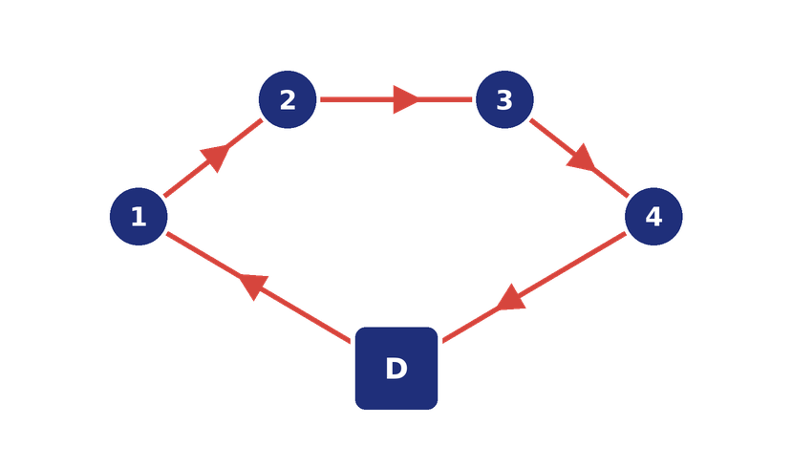
C · HEURÍSTICAS CONSTRUCTIVAS
Vecino más cercano: pseudocódigo
1 ruta ← [0]; carga ← 0; actual ← 0
2 mientras existan clientes sin visitar:
3 C ← { j sin visitar : carga + d[j] ≤ Q }
4 si C = ∅:
5 volver al depósito; abrir ruta nueva
6 carga ← 0; actual ← 0
7 si no:
8 j* ← argmin c[actual][j] para j en C
9 ir a j*; carga ← carga + d[j*]
10 marcar j* como visitado; actual ← j*
11 cerrar la última ruta en el depósito
En palabras
Desde donde está, va al cliente más cercano al que todavía le cabe la carga.
Si no cabe ninguno, regresa al depósito y abre otra ruta.
Muy rápido; el final de la ruta suele quedar largo.
Distribución y Transporte · UTB
18
Notes:
Vecino más cercano: se parte del depósito y, en cada paso, se va al cliente no visitado más cercano al que todavía le cabe la carga. Si no cabe ninguno, se cierra la ruta y se abre otra. Es muy rápido, pero las últimas decisiones suelen ser malas porque los clientes cercanos ya se usaron.

Slide 19
C · HEURÍSTICAS CONSTRUCTIVAS
Clarke-Wright (ahorros): pseudocódigo
1 para cada cliente i: ruta_i ← [0, i, 0]
2 para cada par i < j:
3 s[i][j] ← c[0][i] + c[0][j] − c[i][j]
4 ordenar los pares por s de mayor a menor
5 para cada par (i, j) en ese orden:
6 si i y j están en rutas distintas
7 e i, j son extremos de sus rutas
8 y carga(ruta_i) + carga(ruta_j) ≤ Q:
9 unir ruta_i y ruta_j mediante el arco (i, j)
10 devolver las rutas resultantes
En palabras
Al principio cada cliente tiene su propia ruta depósito–cliente–depósito.
El ahorro s[i][j] es lo que se ahorra al unir i con j en una sola ruta.
Se unen primero los pares con mayor ahorro, mientras quepa la capacidad.
Idea clave
s = c₀ᵢ + c₀ⱼ − cᵢⱼ
Ahorro grande = clientes cercanos entre sí y lejos del depósito.
Distribución y Transporte · UTB
19
Notes:
Clarke y Wright, 1964. Empieza con n rutas, una por cliente. Calcula el ahorro de unir cada par: s igual c0i más c0j menos cij. Ordena los ahorros de mayor a menor y va uniendo rutas si los dos clientes son extremos de sus rutas y la carga total cabe en el vehículo. Es la heurística constructiva más usada para el CVRP.

Slide 20
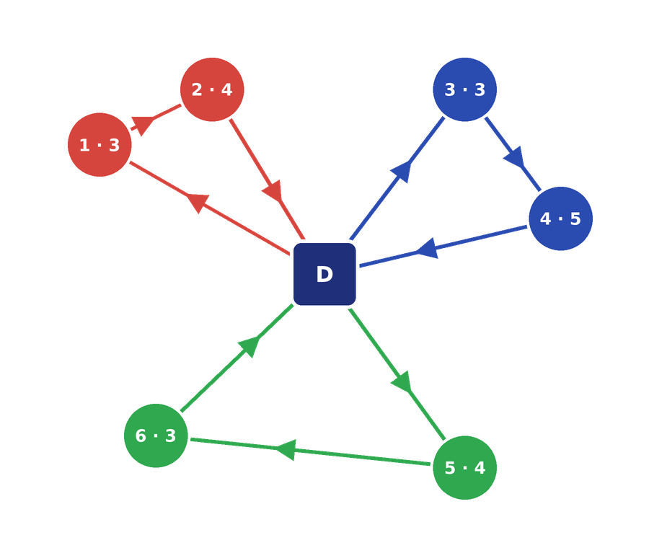

C · HEURÍSTICAS CONSTRUCTIVAS
Ejemplo paso a paso: ahorros de Clarke-Wright
Depósito D y 6 clientes (demanda), Q = 10
Algoritmo
1. Cada cliente en su propia ruta D→i→D.
2. Ahorro de unir i y j: sᵢⱼ = c₀ᵢ + c₀ⱼ − cᵢⱼ
3. Ordenar de mayor a menor.
4. Unir si son extremos de rutas distintas y cabe en Q.
Par | Ahorro | Decisión
1–2 | 7,24 | une (carga 7)
3–4 | 5,96 | une (carga 8)
2–3 | 4,47 | no cabe (15 > 10)
5–6 | 3,16 | une (carga 7)
Resultado: 3 rutas, distancia total 39,32
Comprobamos con fuerza bruta (todas las particiones y rutas posibles): el óptimo también es 39,32. Aquí la heurística acertó; no siempre ocurre.
Distribución y Transporte · UTB
20
Notes:
Ejemplo calculado: depósito en (5,5) y seis clientes. Los ahorros se ordenan; se unen 1–2, 3–4 y 5–6; 2–3 y 4–5 no caben por la capacidad de 10. Resultado 39,32, igual al óptimo calculado por enumeración. Etiquetas de los nodos: número de cliente y demanda.

Slide 21
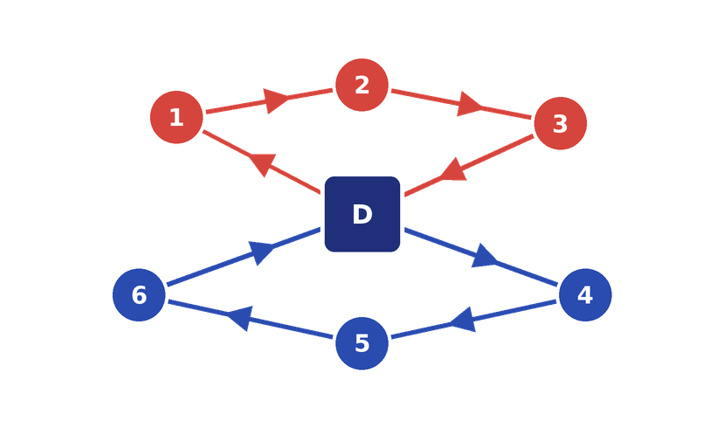
C · HEURÍSTICAS CONSTRUCTIVAS
Barrido (sweep): pseudocódigo
1 para cada cliente j: θ[j] ← ángulo de j respecto al depósito
2 ordenar los clientes por θ creciente
3 ruta ← ∅; carga ← 0
4 para cada cliente j en ese orden:
5 si carga + d[j] > Q:
6 cerrar la ruta; abrir ruta nueva; carga ← 0
7 agregar j a la ruta; carga ← carga + d[j]
8 para cada ruta:
9 ordenar sus clientes resolviendo un TSP pequeño
En palabras
Gira como un radar alrededor del depósito y va agrupando clientes.
Cuando se llena el vehículo, cierra el grupo y empieza otro.
Luego ordena cada grupo con un TSP.
Distribución y Transporte · UTB
21
Notes:
Barrido: se calcula el ángulo de cada cliente respecto al depósito, se ordenan por ángulo y se agrupan en orden hasta llenar la capacidad. Después cada grupo se ordena resolviendo un TSP. Funciona bien cuando los clientes están repartidos alrededor del depósito.

Slide 22
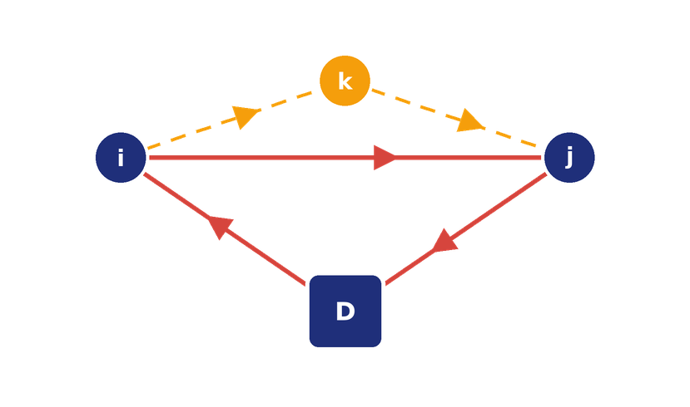
C · HEURÍSTICAS CONSTRUCTIVAS
Inserción más barata: pseudocódigo
1 semilla s ← cliente más lejano; ruta ← [0, s, 0]
2 mientras haya clientes sin insertar:
3 para cada cliente k y cada par (i, j) consecutivo:
4 Δ ← c[i][k] + c[k][j] − c[i][j]
5 escoger (k, posición) con menor Δ
6 que respete capacidad Q (y ventanas de tiempo)
7 si existe: insertar k en esa posición
8 si no: abrir ruta nueva con una semilla
9 devolver las rutas
En palabras
Insertar k entre i y j cuesta Δ = c(i,k) + c(k,j) − c(i,j).
En cada paso se inserta el cliente que menos aumenta el costo.
Admite ventanas de tiempo: solo se inserta donde se cumpla la franja.
Distribución y Transporte · UTB
22
Notes:
Inserción: se parte de una ruta con un cliente semilla. En cada paso se calcula, para cada cliente que falta y cada posición posible, cuánto aumenta el costo: delta igual a c i k más c k j menos c i j. Se inserta el de menor aumento que respete la capacidad y las ventanas.

Slide 23
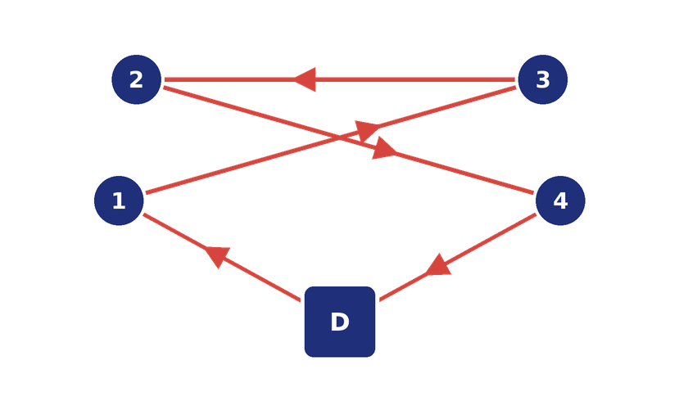
C · MEJORA LOCAL
2-opt: pseudocódigo
1 ruta a = [a₀, a₁, …, aₙ, a₀]
2 mejora ← verdadero
3 mientras mejora:
4 mejora ← falso
5 para i = 0 … n−2:
6 para j = i+2 … n:
7 Δ ← c[aᵢ][aⱼ] + c[aᵢ₊₁][aⱼ₊₁]
8 − c[aᵢ][aᵢ₊₁] − c[aⱼ][aⱼ₊₁]
9 si Δ < 0:
10 invertir el tramo aᵢ₊₁ … aⱼ
11 mejora ← verdadero
12 devolver a
En palabras
Quita dos arcos de la ruta y reconecta los extremos al revés.
Si el costo baja (Δ < 0), se acepta el cambio.
Se repite hasta que ningún cambio mejore: óptimo local.
Distribución y Transporte · UTB
23
Notes:
Dos-opt: se eliminan dos arcos de la ruta y se reconectan invirtiendo el tramo del medio. Se acepta si el costo baja. Es la forma estándar de eliminar cruces. Se repite hasta que ningún intercambio mejore; el resultado es un óptimo local, no necesariamente el global.

Slide 24
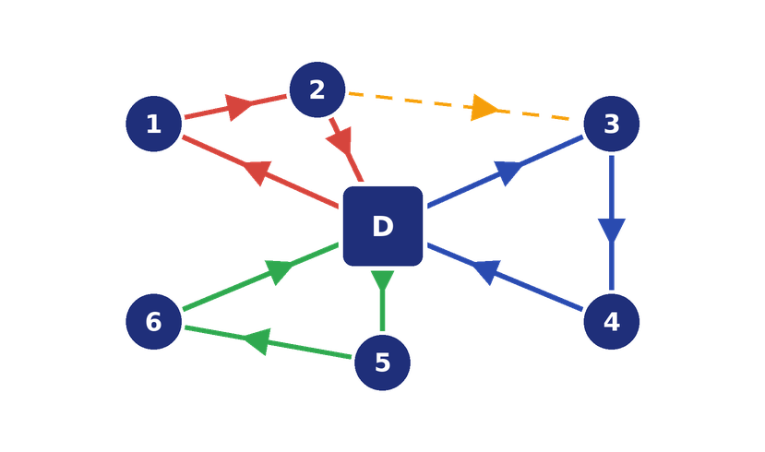
C · MEJORA LOCAL
Relocate y swap entre rutas: pseudocódigo
1 repetir
2 para cada cliente k de la ruta A:
3 para cada posición p de otra ruta B:
4 Δ ← costo(A sin k) + costo(B con k en p)
5 − costo(A) − costo(B)
6 si Δ < 0 y carga(B) + d[k] ≤ Q:
7 mover k a la posición p de B
8 (swap: intercambiar k de A con m de B
9 si Δ < 0 y ambas rutas respetan Q)
10 hasta que ningún movimiento mejore
En palabras
Relocate: pasa un cliente de una ruta a otra.
Swap: intercambia dos clientes de rutas distintas.
Solo se aceptan movimientos que bajan el costo y respetan la capacidad.
Distribución y Transporte · UTB
24
Notes:
Relocate y swap trabajan entre rutas: relocate mueve un cliente a otra ruta y swap intercambia dos clientes de rutas distintas. Se acepta el movimiento solo si baja el costo total y las dos rutas siguen respetando la capacidad.

Slide 25
C · METAHEURÍSTICAS
Metaheurísticas: cuatro ideas
1
Búsqueda tabú
2
Recocido simulado
Mejora local con memoria: lista tabú de movimientos recientes para no volver atrás.
Acepta empeoramientos con probabilidad e^(−Δ/T) que baja al enfriar.
Referencia clásica en VRP (Glover)
Simple de implementar
3
Algoritmo genético
4
Colonia de hormigas
Población de soluciones; cruce y mutación; sobrevive el más apto.
Las hormigas dejan feromona en los buenos arcos; el rastro guía a las siguientes.
Explora mucho; flexible
Natural en problemas de rutas
También: GRASP, VNS (cambio de vecindario) y ALNS (destruir y reparar), estado del arte en VRP con restricciones.
Distribución y Transporte · UTB
25
Notes:
Cuatro metaheurísticas clásicas. Las siguientes láminas profundizan en recocido simulado, genético y hormigas.

Slide 26
C · METAHEURÍSTICAS
Búsqueda tabú: pseudocódigo
1 s ← solución inicial; mejor ← s; lista_tabú ← ∅
2 repetir hasta cumplir el número de iteraciones:
3 V ← vecinos de s (2-opt, relocate, swap)
4 elegir s′ ∈ V de menor costo tal que
5 su movimiento no esté en lista_tabú
6 o costo(s′) < costo(mejor) (aspiración)
7 s ← s′
8 agregar el movimiento a lista_tabú
9 (olvidar el más antiguo si está llena)
10 si costo(s) < costo(mejor): mejor ← s
11 devolver mejor
En palabras
Siempre se pasa al mejor vecino, aunque empeore.
La lista tabú prohíbe deshacer movimientos recientes, para no dar vueltas en círculo.
La aspiración permite romper la prohibición si mejora el mejor global.
Parámetros
Tamaño de la lista tabú
Número de iteraciones
Distribución y Transporte · UTB
26
Notes:
Búsqueda tabú, Glover. Es una mejora local con memoria. En cada iteración se mira todo el vecindario y se pasa al mejor vecino que no esté prohibido, aunque sea peor. Los movimientos recientes quedan en la lista tabú. El criterio de aspiración permite un movimiento prohibido si mejora la mejor solución conocida.

Slide 27
C · METAHEURÍSTICAS
Búsqueda tabú paso a paso
Ejemplo: mejorar una ruta con 2-opt
Ideas clave
Iter. | Movimiento | Costo | Lista tabú
0 | Solución inicial | 48,0 | —
1 | Invertir tramo 2–4 | 45,5 | [2–4]
2 | Invertir tramo 3–6 | 44,1 | [2–4, 3–6]
3 | Mejor vecino es peor (+1,2) | 45,3 | [3–6, 5–1]
4 | Invertir tramo 1–5 | 43,0 | [5–1, …]
Siempre se pasa al mejor vecino, aunque empeore: así se sale de óptimos locales.
La lista tabú prohíbe deshacer los últimos movimientos durante unas iteraciones.
Criterio de aspiración: se permite un movimiento tabú si mejora la mejor solución conocida.
Parámetros: tamaño de la lista y número de iteraciones.
Valores ilustrativos para explicar el mecanismo.
Aplicación real · rutas de reparto diarias
Empresas de mensajería la usan para reajustar cada día las rutas de sus conductores tras agregar o cancelar pedidos.
Distribución y Transporte · UTB
27
Notes:
La búsqueda tabú es una mejora local con memoria. En cada iteración se evalúan todos los vecinos y se elige el mejor que no esté prohibido, aunque sea peor que el actual. Así se evita quedarse atrapado en un óptimo local. Los valores de la tabla son ilustrativos.

Slide 28
C · METAHEURÍSTICAS
Recocido simulado: pseudocódigo
1 s ← solución inicial; mejor ← s; T ← T₀
2 mientras T > T_min:
3 repetir L veces:
4 s′ ← vecino aleatorio de s
5 Δ ← costo(s′) − costo(s)
6 si Δ ≤ 0 o aleatorio(0,1) < e^(−Δ/T):
7 s ← s′
8 si costo(s) < costo(mejor): mejor ← s
9 T ← α · T (α ≈ 0,95)
10 devolver mejor
En palabras
Si el vecino mejora, se acepta siempre.
Si empeora en Δ, se acepta con probabilidad e^(−Δ/T).
T alta: acepta casi todo (explora). T baja: solo acepta mejoras.
Parámetros
Temperatura inicial T₀ y mínima
Factor de enfriamiento α
Repeticiones L por temperatura
Distribución y Transporte · UTB
28
Notes:
Recocido simulado. Imita el enfriamiento de un metal. Un movimiento que mejora se acepta siempre; uno que empeora se acepta con probabilidad e elevado a menos delta sobre T. Al principio la temperatura es alta y se acepta casi todo, lo que permite escapar de óptimos locales; al enfriar, se vuelve una mejora local.

Slide 29
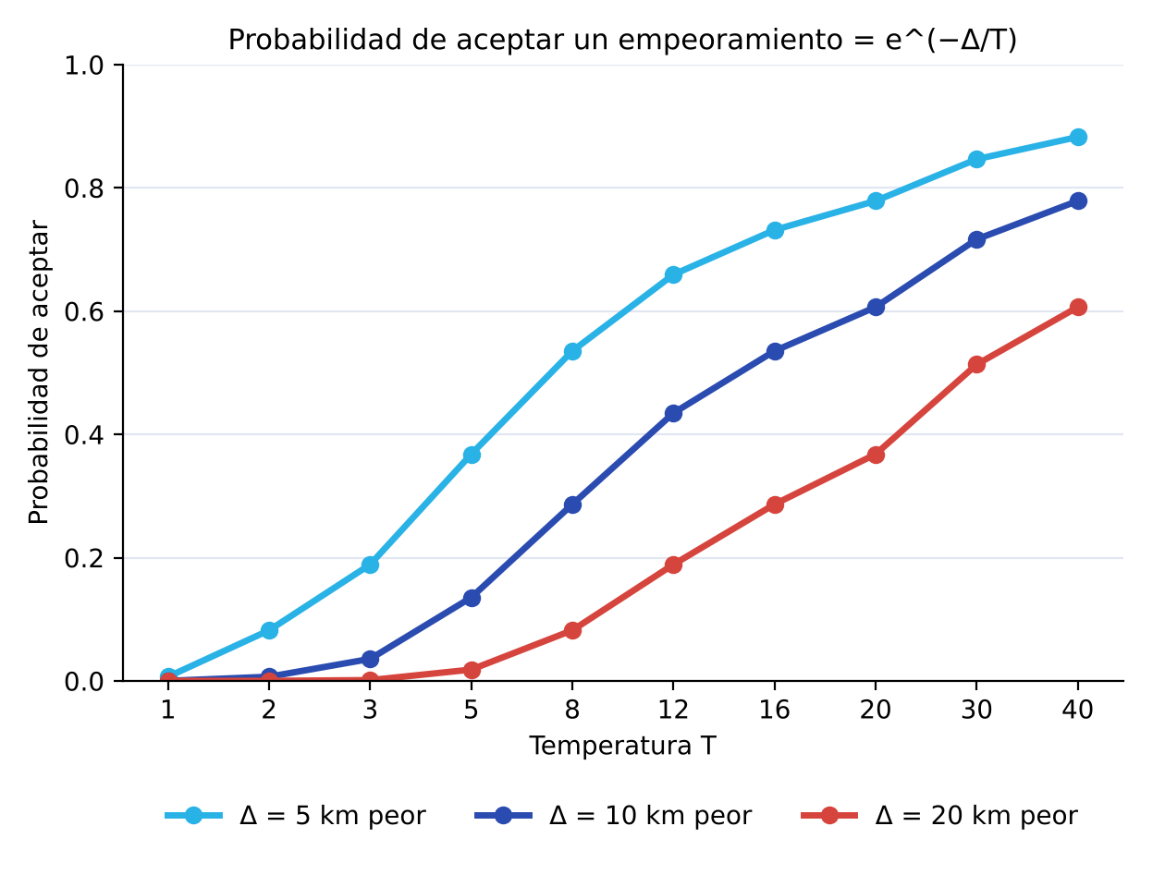
C · METAHEURÍSTICAS
Recocido simulado: aceptar peores soluciones para escapar
Cómo funciona
1. Partir de una solución y una temperatura alta T.
2. Probar un movimiento (p. ej. 2-opt).
3. Si mejora, aceptarlo. Si empeora Δ, aceptarlo con probabilidad e^(−Δ/T).
4. Enfriar (T ← 0,95·T) y repetir.
Con T alta explora casi sin restricciones; con T baja se comporta como mejora local.
Distribución y Transporte · UTB
29
Notes:
La gráfica muestra la probabilidad de aceptar una solución peor según la temperatura: cuando T es alta se aceptan casi todos; al enfriar se vuelve selectivo. Valores calculados con la fórmula.

Slide 30
C · METAHEURÍSTICAS
Algoritmo genético: pseudocódigo
1 P ← N permutaciones aleatorias de los clientes
2 repetir por G generaciones:
3 evaluar costo de cada individuo
4 (cortar la permutación por capacidad Q)
5 hijos ← ∅
6 mientras |hijos| < N:
7 A, B ← dos padres por torneo
8 h ← cruce OX(A, B)
9 con prob. p_m: mutar h (intercambio)
10 agregar h a hijos
11 P ← los N mejores de P ∪ hijos (elitismo)
12 devolver el mejor de P
En palabras
Cada individuo es un orden de visita de los clientes.
Los padres de menor costo se cruzan para producir hijos.
La mutación mantiene la diversidad; el elitismo conserva lo mejor.
Parámetros
Tamaño de población N
Generaciones G
Probabilidad de mutación p_m
Distribución y Transporte · UTB
30
Notes:
Algoritmo genético. Cada individuo es una permutación de clientes; al evaluarla se corta por capacidad para formar rutas. Se escogen padres por torneo, se cruzan con OX y se mutan con baja probabilidad. Se conservan los mejores de padres e hijos.

Slide 31
C · METAHEURÍSTICAS
Colonia de hormigas: pseudocódigo
1 τ[i][j] ← τ₀ para todo arco; η[i][j] ← 1 / c[i][j]
2 repetir por iteraciones:
3 para cada hormiga h:
4 construir una ruta; desde i elegir j no visitado
5 con probabilidad
6 p[i][j] = τ[i][j]^α · η[i][j]^β
7 / Σ τ[i][l]^α · η[i][l]^β
8 evaporar: τ[i][j] ← (1 − ρ) · τ[i][j]
9 depositar: para cada arco (i, j) de la ruta de h:
10 τ[i][j] ← τ[i][j] + Q / costo(ruta_h)
11 devolver la mejor ruta encontrada
En palabras
Las hormigas construyen rutas eligiendo arcos con probabilidad.
La probabilidad crece con la feromona τ y con la cercanía η = 1/c.
Las rutas cortas dejan más feromona; la evaporación olvida las malas.
Parámetros
α (peso de la feromona), β (peso de la cercanía)
Evaporación ρ y número de hormigas
Distribución y Transporte · UTB
31
Notes:
Colonia de hormigas. Cada hormiga construye una ruta eligiendo el siguiente cliente con una probabilidad proporcional a tau a la alfa por eta a la beta, donde tau es la feromona y eta la visibilidad uno sobre el costo. Después se evapora feromona y las rutas cortas depositan más. Con el tiempo los buenos arcos se refuerzan.

Slide 32
C · METAHEURÍSTICAS
Genético y colonia de hormigas en el VRP
Algoritmo genético
Colonia de hormigas (ACO)
Cromosoma = orden de visita (permutación). Cruce OX:
Probabilidad de ir de i a j:
pᵢⱼ = τᵢⱼᵅ · ηᵢⱼᵝ / Σₗ τᵢₗᵅ · ηᵢₗᵝ
ηᵢⱼ = 1 / cᵢⱼ (visibilidad)
Actualización de feromona:
τᵢⱼ ← (1 − ρ) τᵢⱼ + Σₐ Δτᵢⱼᵃ
Δτ = Q / (costo de la ruta de a)
Padre A
1
2
3
4
5
6
Padre B
4
6
1
5
2
3
Hijo
6
1
3
4
5
2
Se copia un tramo de A (3,4,5) y el resto se completa con el orden de B. Luego: mutación (intercambio) y selección.
Las rutas cortas acumulan más feromona
La evaporación ρ olvida malos caminos
Hormigas = vehículos construyendo rutas
Distribución y Transporte · UTB
32
Notes:
Genético: ejemplo de cruce OX con seis clientes. El hijo conserva el tramo 3-4-5 del padre A y completa con el orden del padre B. ACO: probabilidad de transición y regla de actualización de la feromona.

Slide 33
C · METAHEURÍSTICAS
GRASP y VNS: pseudocódigo
GRASP
VNS (búsqueda de vecindario variable)
1 repetir N veces:
2 s ← construcción voraz aleatorizada:
3 en cada paso elegir al azar entre los
4 mejores candidatos (lista RCL)
5 s ← búsqueda local(s)
6 si costo(s) < costo(mejor): mejor ← s
7 devolver mejor
1 s ← inicial; k ← 1
2 mientras k ≤ k_max:
3 s′ ← aleatoria en el vecindario N_k(s)
4 s″ ← búsqueda local(s′)
5 si costo(s″) < costo(s):
6 s ← s″; k ← 1
7 si no: k ← k + 1
8 devolver s
GRASP: construye muchas soluciones voraces con azar y las mejora con búsqueda local. VNS: cuando la búsqueda local se estanca, cambia de tipo de vecindario (más grande) y vuelve a intentar. ALNS: destruye parte de la solución y la repara; es el estado del arte en VRP con muchas restricciones.
Distribución y Transporte · UTB
33
Notes:
GRASP repite una construcción voraz aleatorizada seguida de búsqueda local y se queda con la mejor. VNS cambia de vecindario cuando la búsqueda local se estanca. ALNS destruye y repara partes de la solución, y es de lo más usado hoy en VRP con restricciones.

Slide 34
C · MÉTODOS EXACTOS
Branch and bound (exacto): pseudocódigo
1 lista ← { problema original }; cota_sup ← ∞
2 mientras lista ≠ ∅:
3 tomar un subproblema P de la lista
4 z ← valor de la relajación lineal de P
5 si P es infactible o z ≥ cota_sup: descartar (poda)
6 si no, si la solución de P es entera:
7 cota_sup ← z; guardar la solución
8 si no:
9 elegir una variable fraccionaria x_k
10 crear P con x_k = 0 y P con x_k = 1
11 devolver la mejor solución entera
En palabras
Resuelve el problema relajado (variables continuas) y ramifica donde sale una fracción.
Poda las ramas que no pueden mejorar la mejor solución entera conocida.
Es lo que hace el solver (HiGHS) con las fórmulas MTZ del curso.
En la herramienta
La brecha (gap) = (mejor solución − mejor cota) / mejor solución
Gap 0 % = óptimo probado
Distribución y Transporte · UTB
34
Notes:
Branch and bound es el método exacto que usa el solver. Se resuelve la relajación lineal; si da una fracción, se ramifica en cero y uno, y se podan las ramas cuya cota no mejora la mejor solución entera. La brecha que muestra la herramienta es la diferencia entre la mejor solución y la mejor cota.

Slide 35
C · MÉTODOS DE RESOLUCIÓN
Métodos exactos y matheurísticas
E
Exactos
H
Matheurísticas (híbridos)
Branch & bound con las formulaciones vistas (MTZ, flujo por vehículo)
Branch & cut: se agregan los cortes de sub-tours violados
Branch & price: generación de columnas sobre rutas
Garantizan optimalidad; escalan poco
Usan el solver MILP dentro de una búsqueda
LNS: se fija parte de la solución y se resuelve el resto exacto
Relax-and-fix y fijación por costo reducido
Calidad de la heurística con rigor del modelo
Distribución y Transporte · UTB
35
Notes:
Los exactos usan los modelos matemáticos de las láminas anteriores. Los híbridos mezclan solver y búsqueda.

Slide 36
C · METAHEURÍSTICAS
Qué hay que ajustar en cada metaheurística
Método | Parámetros principales | Efecto
Búsqueda tabú | Tamaño de la lista, iteraciones | Lista larga: explora más; corta: se repite
Recocido simulado | Temperatura inicial T, factor de enfriamiento | T alta: acepta casi todo; baja: mejora local
Algoritmo genético | Población, cruce, mutación, generaciones | Más población: más diversidad y más tiempo
Colonia de hormigas | α, β, evaporación ρ, hormigas | α sube la memoria; β sube la visibilidad 1/c
VNS / ALNS | Vecindarios, % de destrucción | Cambiar de estructura de búsqueda al estancarse
Regla práctica: empezar con valores de la literatura y ajustar con pruebas sobre instancias parecidas a las reales.
Distribución y Transporte · UTB
36
Notes:
Las metaheurísticas no tienen garantía de óptimo, y su calidad depende de los parámetros. Esta tabla resume qué controla cada uno.

Slide 37
C · MÉTODOS DE RESOLUCIÓN
¿Cuándo usar cada enfoque?
 | Exacto (MILP) | Heurística | Metaheurística
Calidad | Óptima probada | Aceptable | Muy buena
Tiempo | Crece rápido | Segundos | Segundos a minutos
Tamaño | Decenas a pocos cientos | Miles | Miles
Cambiar restricciones | Agregar ecuaciones | Reprogramar | Reprogramar operadores
Mejor para | Decisiones estratégicas y validar | Solución inicial rápida | Operación diaria a gran escala
Regla práctica: pocos clientes y necesidad de garantías → modelo exacto; muchos clientes → metaheurística; en la práctica, heurística para empezar, metaheurística para mejorar y modelo exacto para validar.
Distribución y Transporte · UTB
37
Notes:
Guía de decisión entre los tres enfoques.

Slide 38
C · MÉTODOS DE RESOLUCIÓN
¿Qué método elijo? Guía de decisión
¿Pocos clientes
(≲ 30–50)?
¿Hace falta
probar el óptimo?
Modelo exacto
(MILP, MTZ / DFJ)
Sí →
Sí →
No ↓
Heurística constructiva
+ mejora local
Metaheurística
(tabú, recocido, genético)
Matheurística
(LNS con MILP)
Rápida; sirve de solución inicial.
Calidad alta en miles de clientes.
Rigor del modelo y escala de la heurística.
Aplicación real · planificación según el tamaño
Una tienda con 25 puntos usa el modelo exacto; una distribuidora con 2 000 pedidos diarios combina heurística y metaheurística.
Distribución y Transporte · UTB
38
Notes:
Guía simple: pocos clientes y necesidad de garantía, modelo exacto. Muchos clientes, heurística y metaheurística. Si se quiere lo mejor de ambos mundos, matheurísticas.

Slide 39
D
Ejemplos resueltos con optimización exacta
Las formulaciones del curso aplicadas a 25 tiendas ARA en Cali, resueltas con una herramienta propia (HiGHS).
Notes:
Para ver los modelos funcionando: 25 tiendas ARA en Cali, distancias por carretera.

Slide 40
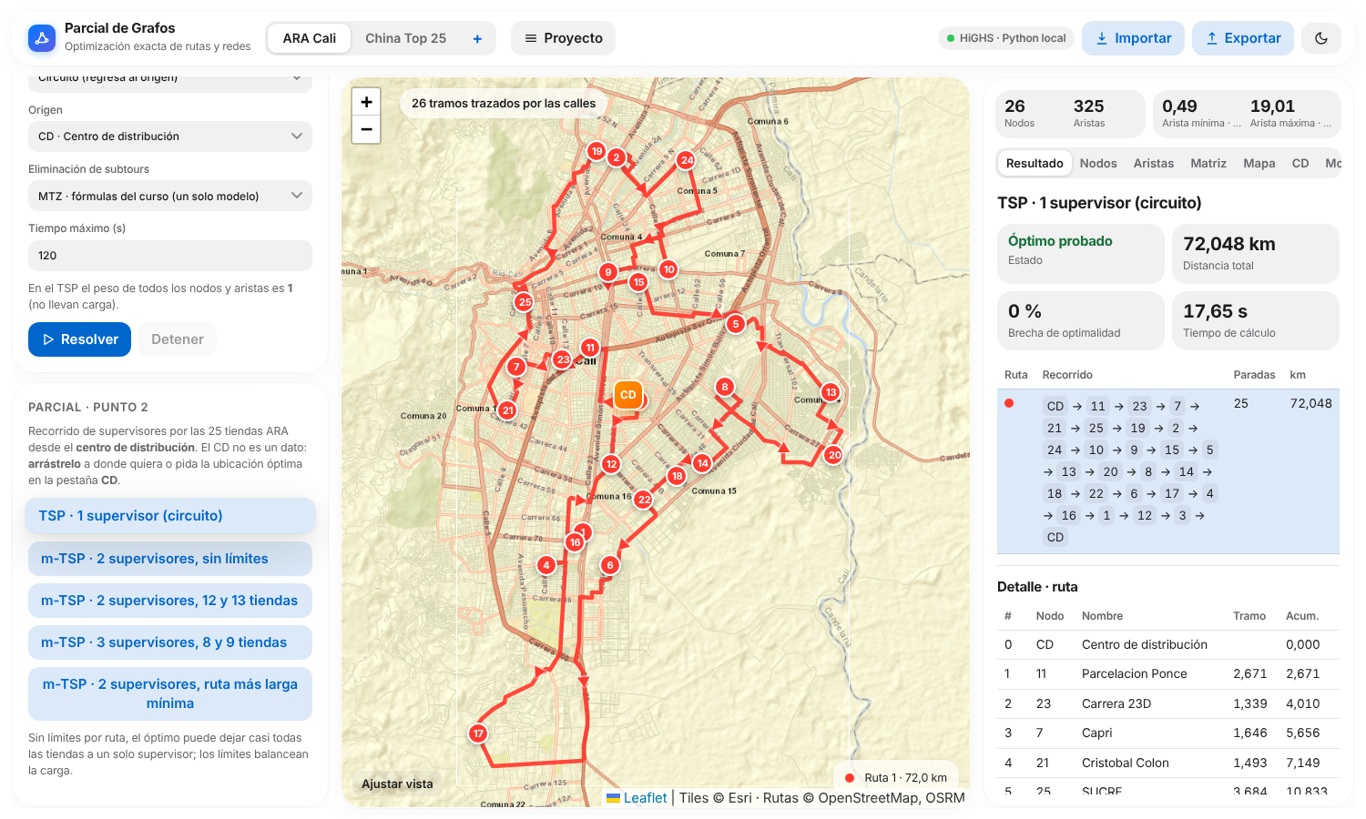
D · EJEMPLOS RESUELTOS
Ejemplo 1 · TSP: un supervisor visita 25 tiendas
72,048 km
distancia óptima del circuito
26 nodos
centro de distribución + 25 tiendas
Óptimo probado
con las ecuaciones (1)–(3) del curso (MTZ)
Ruta dibujada sobre las calles reales (OpenStreetMap). Distancias por carretera.
Distribución y Transporte · UTB
40
Notes:
Primer ejemplo: TSP con un supervisor. El modelo con las ecuaciones del capítulo (1), (2) y (3) MTZ encuentra el óptimo de 72,048 km; es óptimo probado (brecha 0).

Slide 41
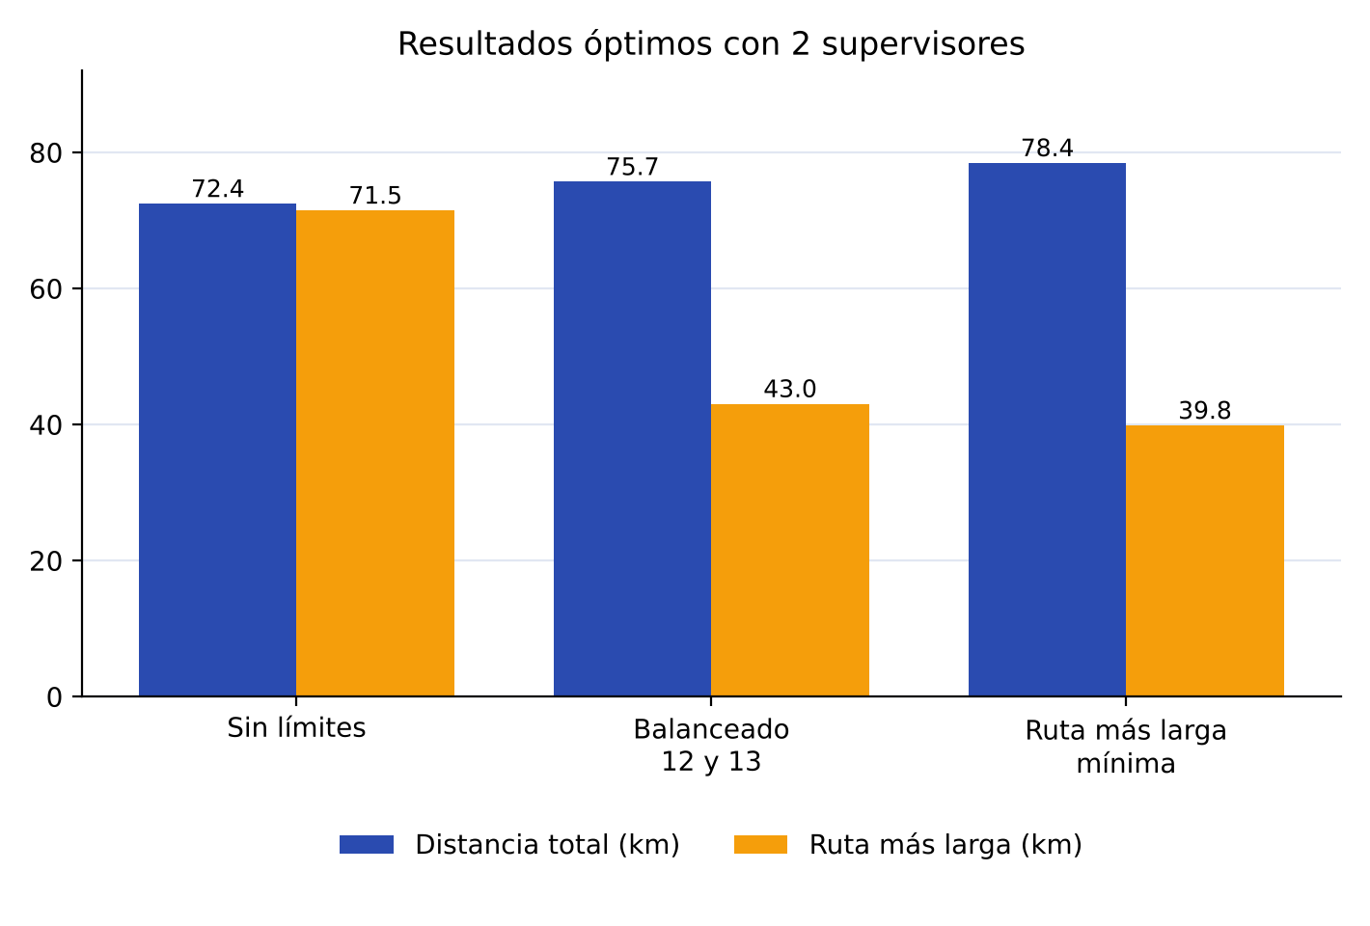
D · EJEMPLOS RESUELTOS
Ejemplo 2 · mTSP: dos supervisores, tres formas de repartir
Lectura
Sin límites, un supervisor visita 24 tiendas y el otro 1: barato en total, injusto.
Balanceado (12 y 13) cuesta 3,2 km más y reparte bien.
Minimizar la ruta más larga baja la peor jornada de 71 a 40 km.
Distribución y Transporte · UTB
41
Notes:
Mismo modelo mTSP con distintas restricciones: sin límites (óptimo del curso con p igual al número de clientes), balanceado con mínimo y máximo de clientes por ruta, y objetivo de minimizar la ruta más larga. Valores calculados con la herramienta.

Slide 42
D · EJEMPLOS RESUELTOS
Ejemplo 3 · flota mixta y ventanas de tiempo
Flota heterogénea (HFVRP)
Ventanas de tiempo (VRPTW)
Vehículo | Capacidad | Costo/km | km/h
Camión de reparto ×2 | 5 | 1,0 | 30
Tractocamión ×1 | 34 | 2,4 | 50
Franja horaria de cada cliente que se marca y desmarca
Hora de salida y tiempo de servicio configurables
El resultado muestra la hora de llegada a cada cliente
Rutas abiertas y balanceadas combinables
Con 14 clientes de peso 1, el óptimo usa los dos camiones llenos (5/5) y un tractocamión con 4/34: costo total 104,97.
El modelo decide qué vehículo atiende cada ruta según capacidad y costo por km.
Comprobado: todas las llegadas quedaron dentro de su franja y ninguna carga superó la capacidad.
Distribución y Transporte · UTB
42
Notes:
Flota con dos camiones de reparto y un tractocamión. Con ventanas de tiempo estrictas el modelo respeta el intervalo de cada cliente; el vehículo puede esperar si llega antes.

Slide 43
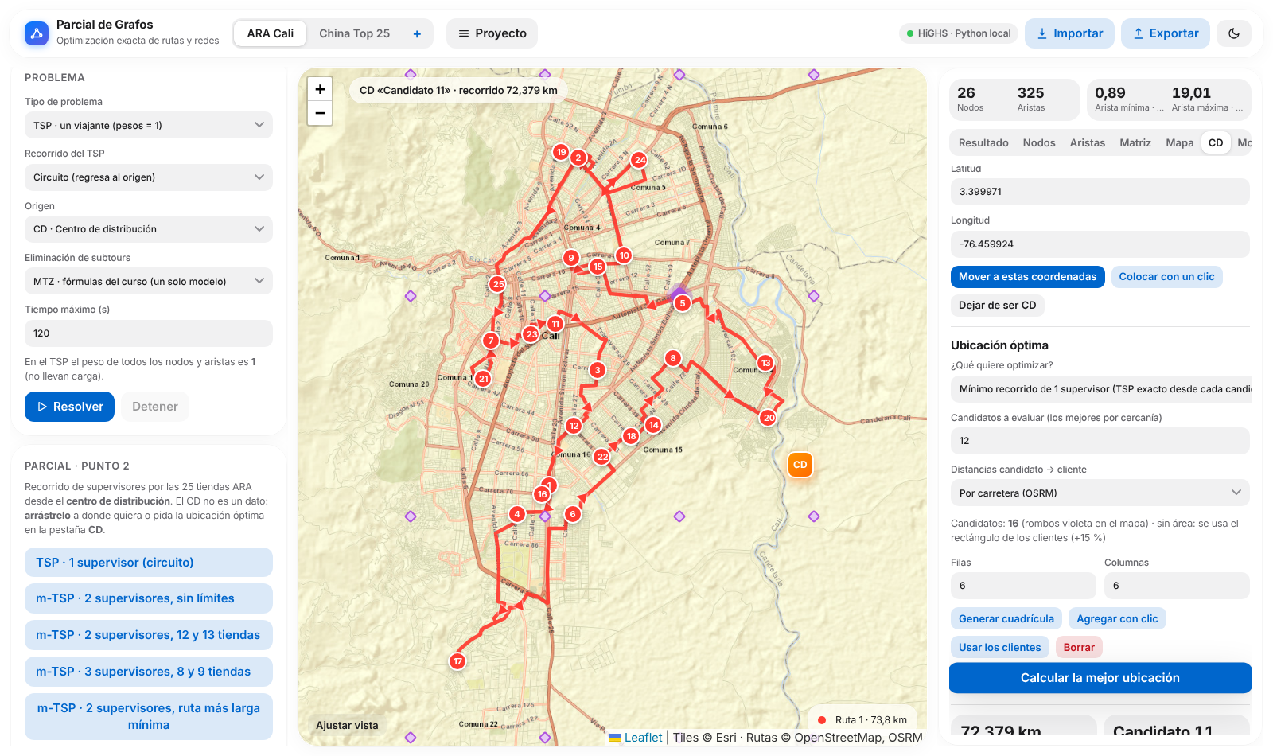
D · EJEMPLOS RESUELTOS
Ejemplo 4 · LRP: ¿dónde poner el centro de distribución?
93,6 → 72,4 km
recorrido TSP: CD mal ubicado frente al óptimo
−22,7 %
ahorro por elegir bien la ubicación
TSP exacto
se resuelve en cada candidato (rombos violeta)
El CD no es un dato: se arrastra donde se quiera o se pide la ubicación óptima entre los candidatos.
Distribución y Transporte · UTB
43
Notes:
Ruteo-localización: con el CD puesto lejos, el recorrido del supervisor es 93,6 km; la ubicación óptima entre 16 candidatos lo baja a 72,4 km (22,7 % menos). Para cada candidato se resolvió el TSP exacto.

Slide 44
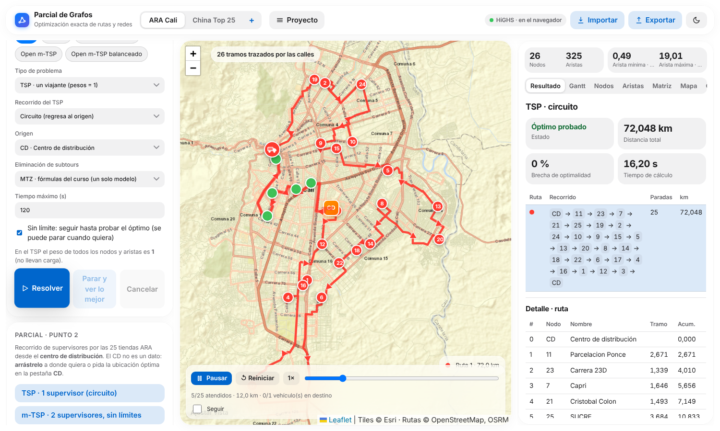
D · EJEMPLOS RESUELTOS
La herramienta: resolver, medir el gap y simular
Brecha en vivo
mejor solución, cota y gap mientras resuelve
Parar cuando se quiera
muestra la mejor solución con su brecha
Simulación y Gantt
vehículos por las calles y tiempos por ruta
TSP de 25 tiendas en Cali: óptimo probado (brecha 0 %), con la simulación de vehículos.
Distribución y Transporte · UTB
44
Notes:
La herramienta usa solo optimización (HiGHS). Muestra la mejor solución, la cota inferior y la brecha de optimalidad mientras resuelve. Se puede parar y se ve el resultado hasta ahí. También simula los vehículos por las calles y genera un diagrama de Gantt.

Slide 45
Conclusiones
1
Un mismo núcleo
2
Modelos pequeños, aplicaciones grandes
Todas las variantes agregan restricciones o variables a xᵢⱼₖ, cᵢⱼ y sub-tours.
Abierto, distancia, flota, depósitos y localización con pocas ecuaciones nuevas.
3
Exacto vs. heurístico
4
Lo habitual
El exacto da el óptimo pero escala poco; las metaheurísticas escalan con buena calidad.
Heurística para empezar, metaheurística para mejorar, modelo exacto para validar.
Notes:
Mensajes finales.

Slide 46
APA 7
Referencias
Acevedo-Chedid, J. (2025). Capítulo 4: Ruteo de vehículos [Diapositivas]. Universidad Tecnológica de Bolívar.
Clarke, G., & Wright, J. W. (1964). Scheduling of vehicles from a central depot to a number of delivery points. Operations Research, 12(4), 568–581.
Dantzig, G. B., & Ramser, J. H. (1959). The truck dispatching problem. Management Science, 6(1), 80–91.
Glover, F. (1986). Future paths for integer programming and links to artificial intelligence. Computers & Operations Research, 13(5), 533–549.
Laporte, G. (1992). The vehicle routing problem: An overview of exact and approximate algorithms. European Journal of Operational Research, 59(3), 345–358.
Miller, C. E., Tucker, A. W., & Zemlin, R. A. (1960). Integer programming formulation of traveling salesman problems. Journal of the ACM, 7(4), 326–329.
Ropke, S., & Pisinger, D. (2006). An adaptive large neighborhood search heuristic for the pickup and delivery problem with time windows. Transportation Science, 40(4), 455–472.
Toth, P., & Vigo, D. (Eds.). (2014). Vehicle routing: Problems, methods, and applications (2.ª ed.). SIAM.
Distribución y Transporte · UTB
46
Notes:
Verificar volumen y páginas; ajustar el año de las diapositivas del curso.

